Slide 1
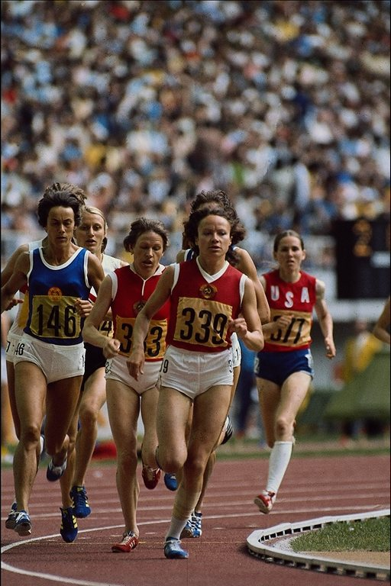
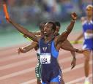
YARIŞMA ÖNCESİ
SIRASI
SONRASI BESLENME

Slide 2
Aktivite sırasında vücudun enerji elde etmesi için glikojen depoları son derece önem taşımaktadır. Bu yüzden CHO tüketimi sporcularda ön plana çıkmaktadır .
Sporcu beslenmesinde temel ilke;
Yüksek karbonhidrat, yeterli sıvı alımı, orta düzey protein, düşük miktarda yağ ve posa şeklindedir

Slide 3
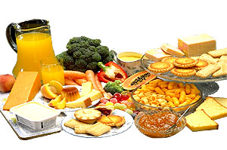
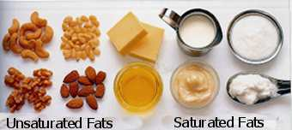
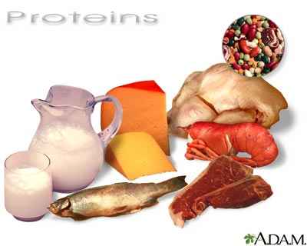
Yarışma veya antrenman öncesi, sırası ve sonrasında beslenme ve sıvı tüketimi farklı olarak ele alınmalıdır.
Hatta yarışma öncesindeki kamp dönemlerinde de farklı beslenme programları geliştirilerek glikojen depoları doldurulmaya böylece sporcu performansını arttırmaya çalışılmaktadır.

Slide 4
YARIŞMA ÖNCESİ BESLENME
YARIŞMA SIRASI BESLENME
BAŞARI
YARIŞMA SONRASI BESLENME
HIZLI TOPARLANMA

Slide 5
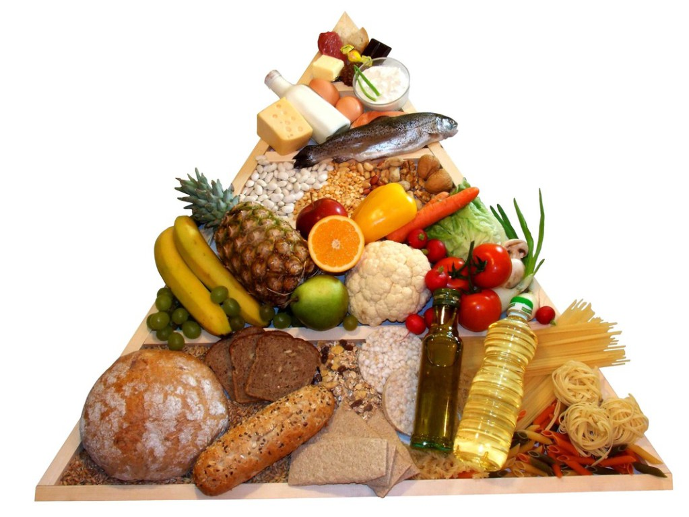
MÜSABAKA ÖNCESİNDE BESLENME
Müsabaka öncesi son öğün sporcunun alışık olduğu besinler arasından seçilmelidir.
Bu öğünün temel ilkeleri hidrasyonu sağlamak için yeterli sıvı, düşük posa (mide boşalımını kolaylaştırmak ve gastrointestinal distresi azaltmak için), yüksek karbonhidrat (kan glikoz seviyesini korumak ve glikojen depolarını doldurmak için) orta düzey protein olarak belirlenmiştir.

Slide 6
NELER TÜKETİLMELİ?
Müsabaka öncesinde glikojen depolarının doygunluğu açısından kompleks karbonhidratları içeren sindirimi kolay besinler tercih edilmelidir. (Ekmek, pirinç, makarna, şehriye, kahvaltılık tahıllar, patates)
Gaz yapıcı özellikte olan kurubaklagiller, lahana, soğan, turp, karnabahar gibi yiyecekler ve çiğ sebze, meyve, kuruyemişler müsabaka öncesi öğünde yer almamalıdır.
Posa içeriği fazla olan çiğ sebze ve taze meyveler (ıspanak, pırasa, marul, kayısı, erik, incir ve kabuklu meyveler), ki besinler, acılı ve baharatlı yiyecekler müsabakadan 1-2 gün önce kısıtlanmalı ve müsabaka öncesi son öğünde tüketilmemelidir.

Slide 7
Müsabaka öncesinde yüksek glisemik indeks yerine düşük glisemik indeksli karbonhidrat tüketiminin performans için daha yararlı olduğu öne sürülmektedir.
Yağdan zengin besinlerin sindirimleri geç olduğundan yağlı yiyeceklere, yağlı kızartmalara müsabaka öncesi son öğünde yer verilmemelidir.
Müsabaka öncesinde son yemeğin yoğunluğu midede gerginliğe neden olacağından fazla olmamalıdır.
Müsabaka öncesi yemek yavaş yenmeli ve iyice çiğnenmelidir.

Slide 8
NE KADAR TÜKETİLMELİ?
Egzersiz Öncesi Besin
ISSN | 3-4 saat önce 0,15-0,25 gr/kg protein+ 1-2 gr/kg karbonhidrat
ACSM | 3-4 saat önce 200-300 gr karbonhidrat
Sıvı
ACSM | Antrenman veya müsabakadan 2-3 saat önce 400-600 mL su veya sporcu içeceği
 | * Çeşitli kaynaklarda müsabakadan 30 dakika önce 400 ml kadar su veya sporcu içeceği tüketilmesi de önerilmektedir.
ÖRNEK MENÜ
Az yağlı süt
Mısır gevreği
Meyve suyu
Tahıl unu/ şehriye çorba
Garnitürlü tavuk ızgara
Pilav
Komposto
Tavuklu/peynirli sandviç
Muz
Meyve suyu

Slide 9
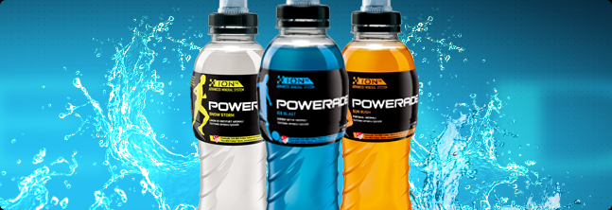
MÜSABAKA BOYUNCA BESLENME
Yetersiz hidrasyon, performansı olumsuz etkilediği gibi termal stresi arttırmakta, plazma hacmini azaltarak yorgunluk ve sakatlanmalara neden olabilmektedir.
Aşırı sade su tüketimi ise vücutta sodyum azalması ve hiponatremiye neden olmaktadır.
Karbonhidrat içeren spor içeceklerinin egzersiz sırasında tüketimi sade su tüketimine göre kan glikozunun optimal düzeyde sürdürülmesine yardımcı olmaktadır.
Bu nedenle antrenman ve müsabaka sırasında karbonhidrat ve elektrolit içeren sıvıların tüketilmesi önerilmektedir.

Slide 10
NE KADAR TÜKETİLMELİ?
Egzersiz Boyunca Sıvı |  | Miktar
ISSN | Egzersiz süresi > 60 dk ise %6-8 oranında karbonhidrat içeren sporcu içecekleri ile 30-60 gr karbonhidrat | -
ACSM | Egzersiz süresi > 60 dk ise %6-8 oranında karbonhidrat içeren sporcu içecekleri ile 30-60 gr karbonhidrat/saat veya 0,7 gr/kg karbonhidrat içeren solüsyonlar | 600-1200 mL/saat veya Her 15-20 dakikada 150-300 mL
1 saatten uzun süren aktivitelerde sporcular için 60-66 gr/saat (1.0-1.1 g/dak) karbonhidrat tüketilmesi önerilmektedir.
Bu yaklaşık, 240-265 kcal/saat eşdeğerdir.
Yarışma sırasında %6-8 karbonhidrat içeren spor içeceği tüketildiğinde (200-250 ml/10-15 dk) hem yeterli hidrasyon sağlanmış hem de saatte 60-66 gr karbonhidrat kolaylıkla sağlanmış olur.
1 saatten daha az egzersiz yapanlar için bu içeceklere gerek duyulmamaktadır. Sıvı olarak önerilen miktarda normal su içilmesi gerekmektedir.

Slide 11
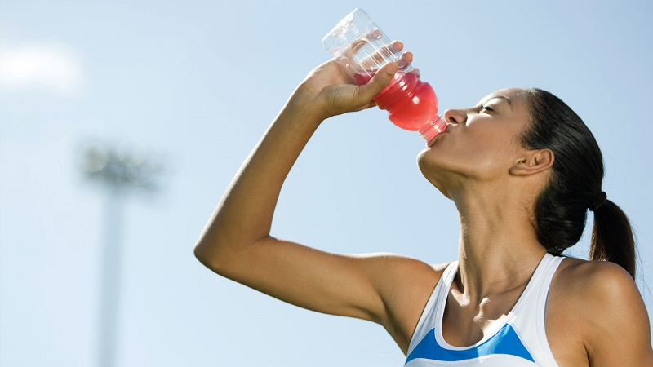
Sporcu içeceklerindeki karbonhidrat oranı %10’u geçmemeli ve daha kolay tolere edilebilmesinden dolayı karbonhidrat türü olarak glikoz, sükroz ve glikoz polimerleri tercih edilmelidir.
Eğer sporcu içeceğinde glikoz yerine fruktoz kullanılmış ve bu oran %12’den fazla ise gastro intestinal problemler kusma, ishal görülebilmekte ve performans kaybı yaşanmaktadır.

Slide 12
MÜSABAKA SONRASINDA BESLENME
Müsabaka sonrasında beslenme bir sonraki antrenman veya müsabaka için kas ve karaciğerdeki glikojen deposunun resentezide önemli rol oynamaktadır.
Yoğun bir antrenmandan ya da müsabakadan hemen sonra dolaşımdaki yüksek adrenalin seviyesi nedeniyle yakıt depoları kullanılmaya devam etmektedir. Bu nedenle müsabaka sonra ilk 30 dk içerisinde besin tüketimi insülin salınımı sağlayarak adrenalinin etkisini azaltmakta ve glikojenin yenilenmesini sağlamaktadır.
Egzersiz sonrası ilk iki saat içinde, glikojen sentezi (%7), 4 saat sonrasında (%4) olarak belirlenmiştir. Bu durumdan ötürü sporcuların egzersizden sonra iki saat içinde karbonhidrat yönünden zengin yiyecek ve içecek tüketmeleri gerekmektedir.

Slide 13
İnsanların kas ve karaciğerinde saatte toplam kapasitenin %3-7’si (ort. %5) kadar glikojen sentezlenebilmektedir. Bir sporcunun glikojen depolarının dolması 24-48 saatlik bir süre sonunda gerçekleşir. Günlük ortalama 500-600 gr karbonhidrat alımı yoğun antrenman boyunca glikojenin resentezi için yeterli olabilmektedir.
Egzersiz sonrası yalnızca su içilmesinin plazma sodyum konsantrasyonunda ve plazma osmolitesinde süratli düşmeye neden olduğu, bu değişikliğin ise idrara çıkışı artırdığı, kişinin su içme isteğini azalttığı böylece rehidratasyonu geciktirdiği belirtilmektedir.

Slide 14
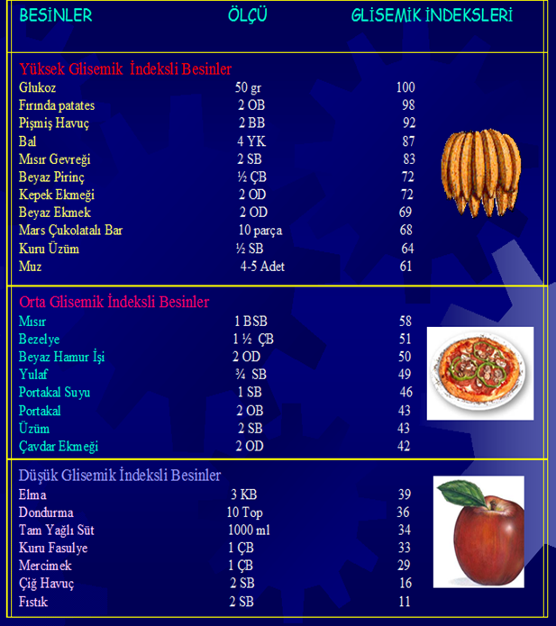
NELER TÜKETİLMELİ ?
Öncelikle maden suyu, limonata, meyve suları ve sporcu içecekleri daha sonra çorba, pilav veya makarna, meyve patates, komposto, sütlü veya hamur işi tatlı, yoğurt, tavuk, balık tüketilebilir.
Glisemik indeks (Gİ); 50 gr karbonhidrat içeren bir besinin sindirimden sonra kan glikozunda ve insülin sekresyonunda neden olduğu artıştır.

Slide 15
Egzersiz sonrası alınan yüksek glisemik indeksli bir besin, anabolik proseste (ilk 15-30 dk), insülin salınımını artırması, protein sentezinin regülasyonunda rol oynaması, kas güç ve dayanıklılığın artırılması açısından önem taşımaktadır.
Bu açıdan egzersiz sonrası, vücudun boşalan glikojen depolarını doldurmak için karbonhidrattan zengin (glisemik indeksi yüksek) besinler; sporcu içecekleri, protein barları, taze ve kurutulmuş meyvelerin tüketimi önerilmektedir.

Slide 16
Müsabaka sonrası diyette proteinlere de yer verilmelidir. Bir miktar protein (insülin salınımını uyarmakta) tüketimi yoğun egzersiz sonrası ilk saatlerde glikojenin yeniden sentezini artırmaktadır.
Protein, karbonhidratla birlikte tüketildiğinde (örneğin, süt ve tahıl karışımı, peynirli, tavuklu sandviç) iyi bir karışım olmaktadır.
En iyi oran her 3 gr KH tüketimine karşılık 1 gr protein tüketmektir.
Beslenme şekli | Karbonhidrat (gr) | Protein (gr) | Egzersizden 4 saat sonra glikojen depoları (mmol glikojen/protein gr)
1 | 0 | 40 | +30
2 | 112 | 0 | +103
3 | 112 | 40 | +142

Slide 17
NE KADAR TÜKETİLMELİ?
Egzersizden Sonra Besin |  |  | Sıvı
ISSN | CHO:PRO=3:1
 | İlk 30 dk içinde 1,5 g/kg veya 0,6-1,0 g/kg ve sonraki 6 saat içerisinde ise her 2 saatte bir aynı miktarda karbonhidrat | 0,2-0,5 gr/kg protein | -
 | 3 saat içerisinde 30-40 gr yüksek glisemik indeksli CHO + 6-20 gr Protein
ACSM | İlk 30 dk içinde 1,0-1,5 g/kg karbonhidrat ve 6 saat içerisinde ise her 2 saatte bir aynı miktarda karbonhidrat alımı |  | Terleme sonrası kaybedilen 1 kg için 1 L sıvı
IOC | İlk 4 saat boyunca 1,0-1,2 gr/kg/saat karbonhidrat. Sonrasında kalan günlük ihtiyaç + 20-25 gr kadar yüksek kaliteli protein |  | -

